Slide 1
Сравнительный анализ тональности заголовков об ИИ
РБК, VC.ru и РИА Новости · январь–май 2026
Всего заголовков: 180
3 сайта 5 месяцев 3 класса тональности
Исследовательский вопрос:
как различается тональность заголовков об ИИ на трёх сайтах?
Цель: выявить преобладающую тональность и различия в подаче темы между изданиями.
Единица анализа: заголовок новости.

Slide 2
Корпус данных
VC.ru
60 заголовков
РБК
60 заголовков
РИА Новости
60 заголовков
Только новостные материалы.
Ключевые слова: «искусственный интеллект», «ИИ», «нейросеть», «нейросети».
Период: январь–май 2026 года.
По 60 заголовков на каждый сайт, всего 180.

Slide 3
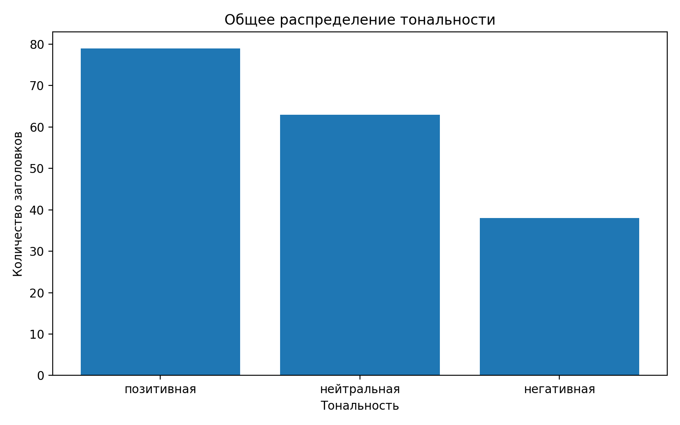
Метод и инструменты
Сравнительный контент-анализ заголовков.
Разметка тональности: позитивная / нейтральная / негативная.
Python: очистка корпуса, удаление дублей, подсчёты и визуализации.
Автоматическая проверка классификации: TF-IDF + Logistic Regression.
5-fold cross-validation accuracy: 96.1%. (Точность модели при 5-кратной перекрёстной проверке)
Библиотеки: pandas, matplotlib, scikit-learn.

Slide 4
Теоретическая рамка
Фреймы подачи темы ИИ
• прогресс и эффективность • регулирование и рынок • угрозы и риски
Теория фреймов (И. Гофман, Р. Энтман) помогает понять, через какие смысловые рамки медиа подают тему искусственного интеллекта.
Медиарепрезентация технологий позволяет интерпретировать, какой образ ИИ создаётся в разных изданиях через заголовки.

Slide 5
Результаты: общее распределение
Позитивная: 79 заголовков
Нейтральная: 63 заголовков
Негативная: 38 заголовков
Во всём корпусе преобладает позитивная тональность.

Slide 6
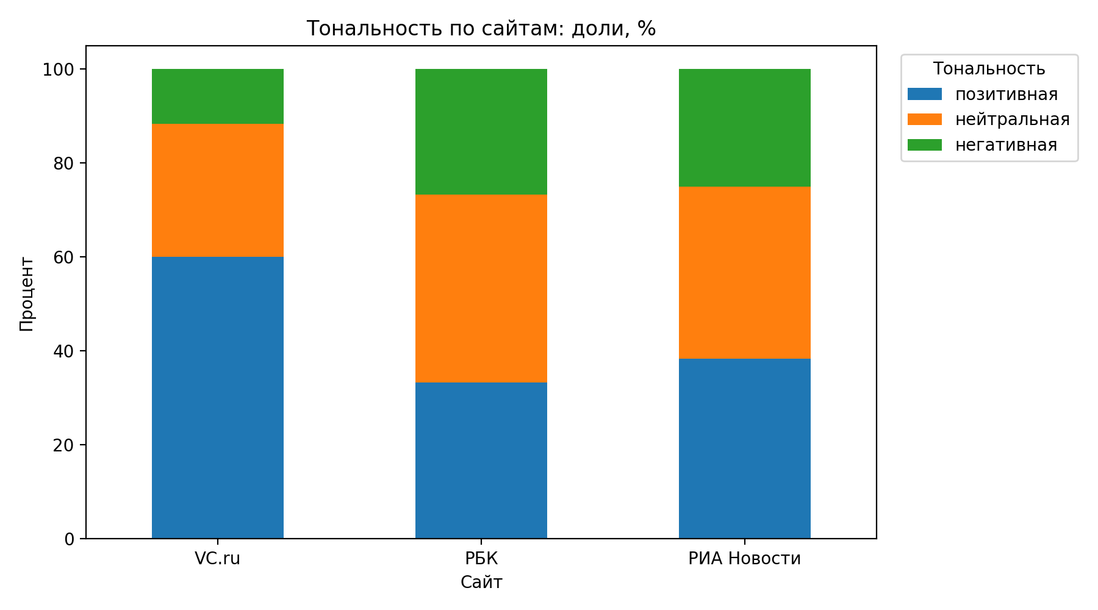
Результаты: различия по сайтам
VC.ru: 60.0% позитивных заголовков.
РБК: 40.0% нейтральных заголовков.
РИА Новости: 25.0% негативных заголовков.
Различия между площадками лучше всего видны в долях.

Slide 7
Типичные примеры и выводы
Позитивная
Стартап показал ИИ-сервис, который ускоряет создание презентаций для бизнеса
Гипотеза в целом подтверждается.
VC.ru чаще даёт прикладную и оптимистичную рамку.
РБК чаще использует нейтральную деловую подачу.
РИА Новости заметнее связывает ИИ с рисками и последствиями.
Нейтральная
ИИ-агенты в продажах: где они помогают, а где мешают : что известно к началу месяца
Негативная
Бизнес столкнулся с усталостью сотрудников от ИИ-инструментов

Slide 8
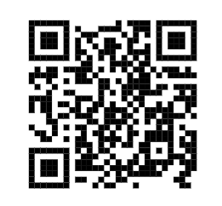
Приложение: код и данные
ai_headlines_jan_may_2026.csv
scripts/analyze_tonality.py
results/overall_sentiment.png
results/sentiment_by_site_percent.png
results/model_metrics.csv
docs/project_report.docx
Ссылка на код

